Slide 1
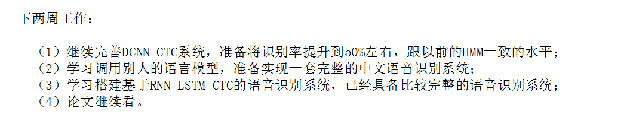
汇报人：张威
研究方向：基于深度学习的语音识别声学模型的研究
导师：曹毅
这一周主要工作：
（1）搭建好DCNN_CTC的语音识别系统，并训练好三个模型，最高识别率到达69%左右；
（2）正在学习语言模型，刚找到一个学习的demo；
（3）创新的搭建了两种模型，见后；
（4）论文：
① Long Short-Term Memory Recurrent Neural Network-Based Acoustic Model Using Connectionist Temporal Classification on a Large-Scale Training Corpus
② 基于BLSTM_CTC和WFST的端到端中文语音识别系统_姚煜
③ 基于CTC准则的普通话识别及改进_张立民

Slide 2
初构模型：

Slide 3
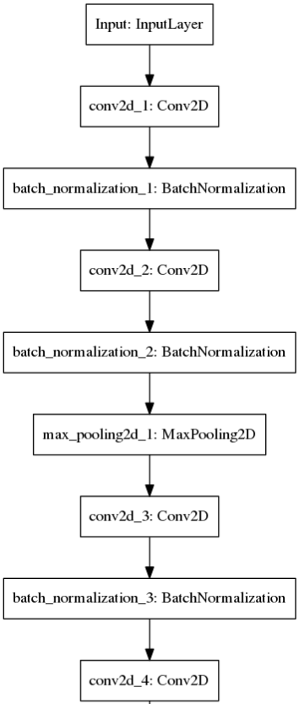
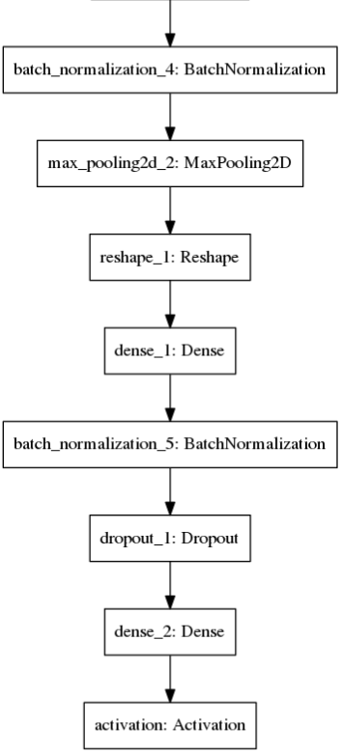
第一个模型由于是初始模型，未加任何优化措施，故dev_wer=0.65左右,test_dev=0.62;
模型运行2d18h。

Slide 4
D11_750 :
True:
su1 bei3 jun1 de5 yi4 xie1 ai4 guo2 jiang4 shi4 ma3 zhan4 shan1 li3 du4 tang2 ju4 wu3 su1 bing3 ai4 deng4 tie3 mei2 deng3 ye3 fen4 qi3 kang4 zhan4
Training Data:617000
Pred:
['sun1', 'bei3', 'jun1', 'de5', 'yi2', 'xian3', 'er2', 'an4', 'guo2', 'jiang4', 'shi4', 'man3', 'zhan4', 'shan1', 'li3', 'yi2', 'dong1', 'dong4', 'pai4', 'jun1', 'wu3', 'su1', 'ding3', 'an4', 'dan4', 'tian2', 'mei2', 'deng3', 'ye3', 'fen4', 'qi3', 'kang4', 'zheng4']
Training Data:630000
Pred:
['su1', 'dei3', 'jun1', 'de5', 'yi2', 'xian3', 'er2', 'an4', 'guo2', 'jiao4', 'shi4', 'man3', 'zhan4', 'shan1', 'li3', 'yi2', 'dong1', 'dong4', 'pai4', 'jun1', 'wu3', 'su1', 'ding3', 'ai4', 'an4', 'dan4', 'tian2', 'mei2', 'deng3', 'ye3', 'fen4', 'qing3', 'kang4', 'zheng3']
Training Data:640000
Pred:
['su1', 'bei3', 'jun1', 'de5', 'yi2', 'xian3', 'er2', 'an4', 'guo2', 'jiao4', 'shi4', 'ma3', 'zhan4', 'shan1', 'li3', 'dong1', 'dong4', 'pai4', 'jun1', 'wu3', 'su1', 'ding3', 'an4', 'dan4', 'tie3', 'mei2', 'deng3', 'ye3', 'fen4', 'qi3', 'kang4', 'zheng4']

Slide 5
Pred 250000:
['su1', 'bei4', 'jun1', 'de5', 'er4', 'guo2', 'shi2', 'ma3', 'zhen1', 'shan1', 'li3', 'dong1', 'ta1', 'ju4', 'wu3', 'su1', 'ding3', 'ai4', 'dan4', 'mei2', 'deng3', 'ye3', 'fei1', 'qi3', 'ka3', 'zhi4']
Pred 300000:
['su1', 'bei4', 'jun1', 'de5', 'er4', 'guo2', 'shi4', 'ma3', 'zhang1', 'shan1', 'li3', 'dong1', 'ta1', 'ju4', 'wu3', 'su1', 'ding3', 'dan4', 'mei2', 'deng3', 'ye3', 'fei1', 'qi3', 'kan4', 'ka3', 'zhi1']
Pred 350000:
['su1', 'bei4', 'jun1', 'li3', 'er4', 'guo2', 'shi4', 'ma3', 'zhen1', 'shan1', 'li3', 'dong1', 'ta1', 'ju4', 'wu3', 'su1', 'ding3', 'ai4', 'dan4', 'mei2', 'deng3', 'ye3', 'fei1', 'qi3', 'ka3', 'zhi1']
Pred 400000
['su1', 'bei4', 'jun1', 'li3', 'er4', 'guo2', 'shi4', 'ma3', 'zhen1', 'shan1', 'li3', 'dong1', 'ta1', 'ju4', 'wu3', 'su1', 'ding3', 'ai4', 'dan4', 'tie3', 'mei2', 'gan3', 'ye3', 'fei1', 'qi3', 'kan4', 'ka3', 'zhi4']
Pred 490000:
['su1', 'bei4', 'jun1', 'le5', 'er4', 'guo2', 'xian4', 'shi4', 'man3', 'zhen1', 'shan1', 'li3', 'du2', 'dong1', 'ta1', 'ju4', 'wu3', 'su1', 'ding3', 'dan4', 'tian2', 'mei2', 'gan3', 'ye3', 'fei1', 'qi3', 'kan4', 'ka3', 'zhi1']
在此基础上，我对模型进行了优化，引入了BN（Batch Normalition）和Dropout；
根据论文，将conv层之后加上BN，在DNN之后加上BN+Dropout（0.3），并将第一层DNN的神经元数设置为1024（依据论文 Long Short-Term Memory Recurrent Neural Network-Based Acoustic Model Using Connectionist Temporal Classification on a Large-Scale Training Corpus ），对于同样一句测试集的语料的测试结果如下所示：

Slide 6
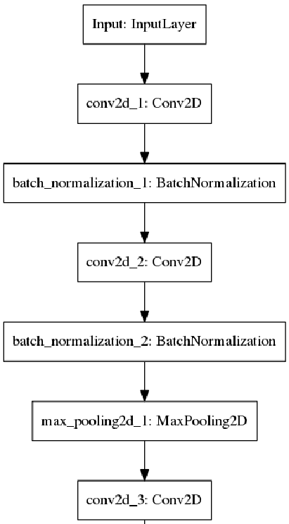
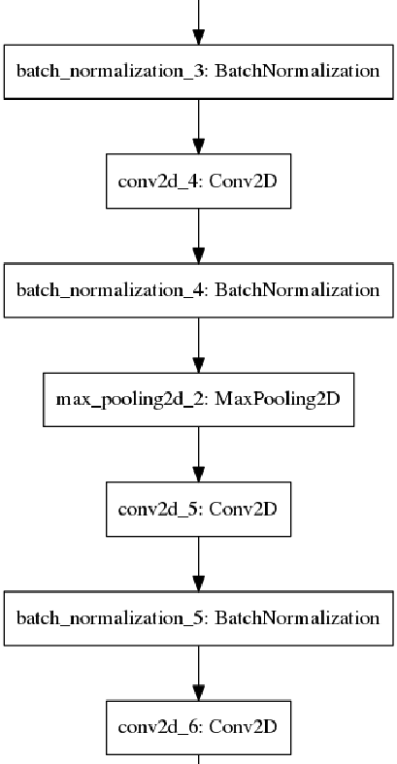
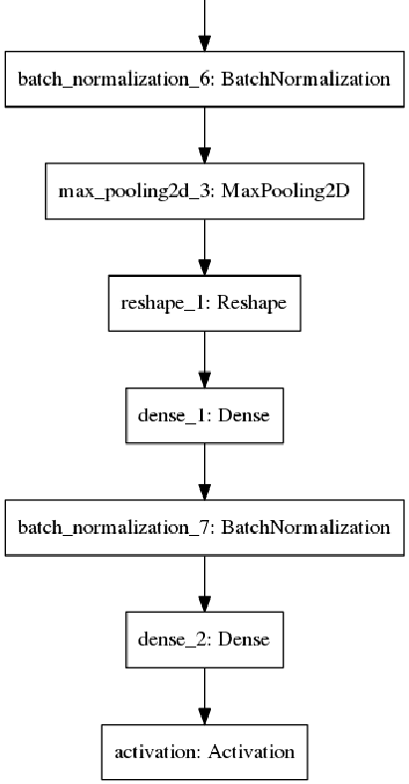

Slide 7
在模型一的基础上，我们添加了两层卷积，并做了一些优化，效果如下：
True:
su1 bei3 jun1 de5 yi4 xie1 ai4 guo2 jiang4 shi4 ma3 zhan4 shan1 li3 du4 tang2 ju4 wu3 su1 bing3 ai4 deng4 tie3 mei2 deng3 ye3 fen4 qi3 kang4 zhan4
Pred 198000:
['su1', 'bei3', 'jun1', 'de5', 'yi2', 'ai4', 'guo2', 'jiang4', 'shi4', 'ma3', 'zhan4', 'shan1', 'li3', 'du4', 'tan2', 'ju4', 'wu3', 'wu4', 'su1', 'ding3', 'ai4', 'dan4', 'tian2', 'mei2', 'deng3', 'ye3', 'fen4', 'qi3', 'kang4', 'zhi1']
[*Test Result] Speech Recognition test set word error ratio : 47.824754902 %
Pred 284000:
['su1', 'wei3', 'jing1', 'li3', 'yi2', 'xia4', 'ai4', 'guo2', 'jiang4', 'shi4', 'ma3', 'zhan4', 'shan1', 'li3', 'du4', 'tan2', 'ju4', 'wu3', 'su1', 'ding3', 'ai4', 'dan4', 'tian2', 'mei2', 'deng3', 'ye3', 'fen4', 'qi3', 'kan4', 'zheng4']
[*Test Result] Speech Recognition test set word error ratio : 31.1724325924 %
Pred 302000:
[*Test Result] Speech Recognition test set word error ratio : 31.4558966711 %
Pred 324000:
[*Test Result] Speech Recognition test set word error ratio : 31.1132747507 %

Slide 8
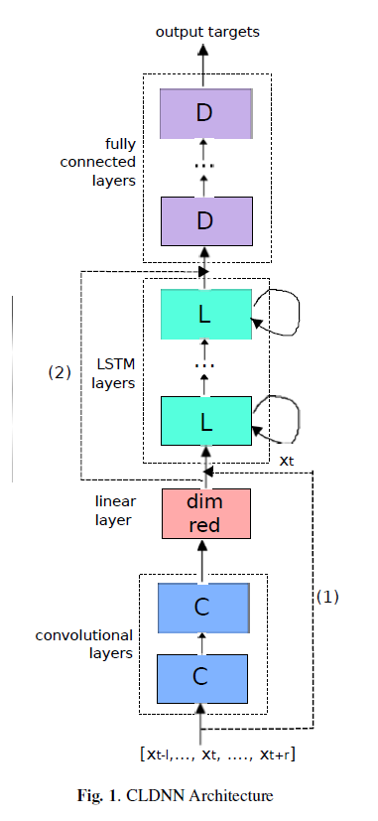
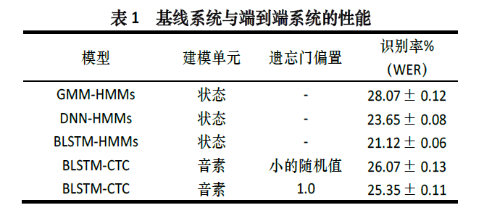
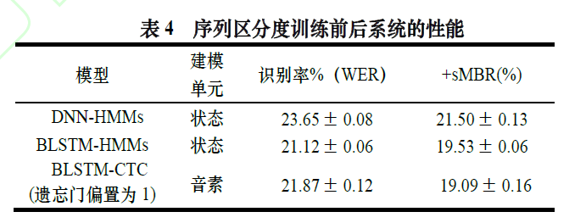
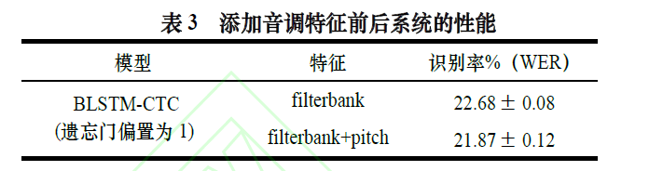
目前正在寻找那种神经网络能最好的拟合Thchs30数据集。
电脑正在跑左边这个模型

Slide 9
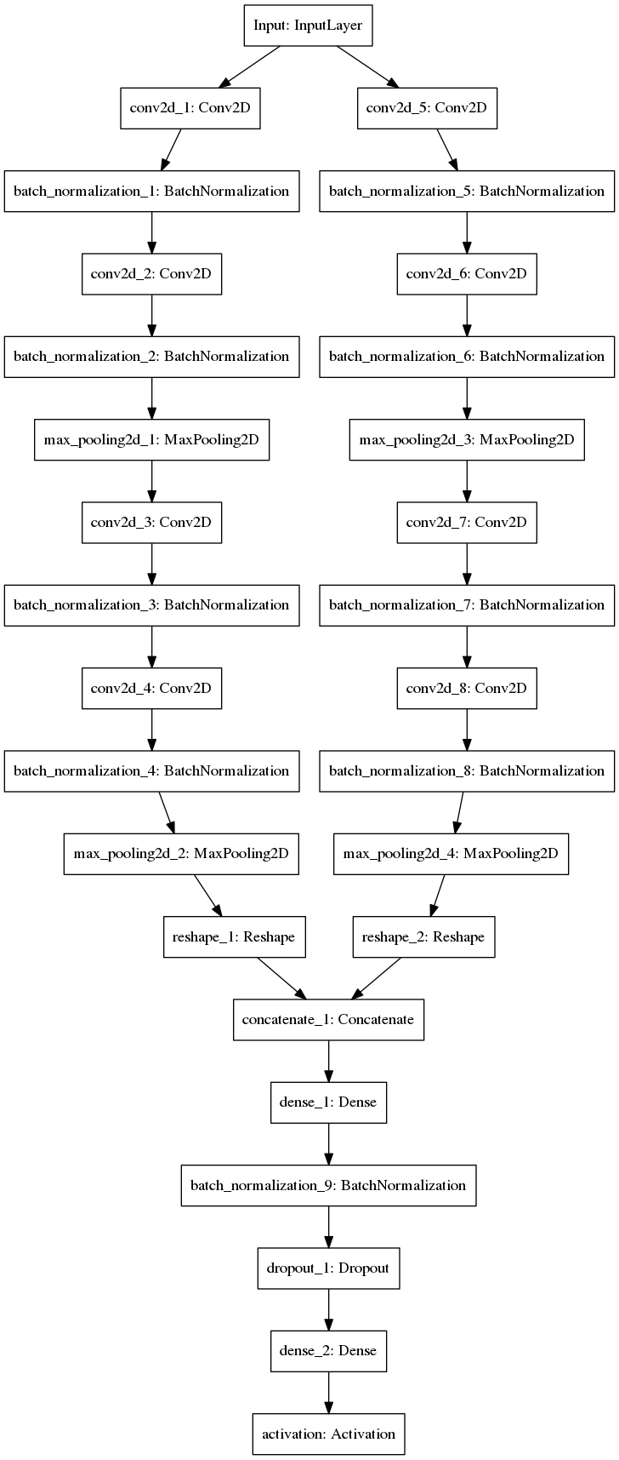
针对以往的只追求深度的神经网络模型，我们可以采用增加宽度来实现神经网络模型，也可以在前几层增加宽度，或者中间、后面层增加宽度来丰富我们的语音特征，CNN主要起的是提取高维特征的过程。

Slide 10
网络训练曲线走势图
由作图可以看出，神经网络在训练前中期，网络的WER整体在螺旋式下降，但是随着训练的不断叠加，网络的拟合的程度越来越好，在训练的后期容易出现过拟合现象，为此，我们可以采用两种方法解决这过拟合问题：正则化、网络训练到Best位置时停止训练。

Slide 11
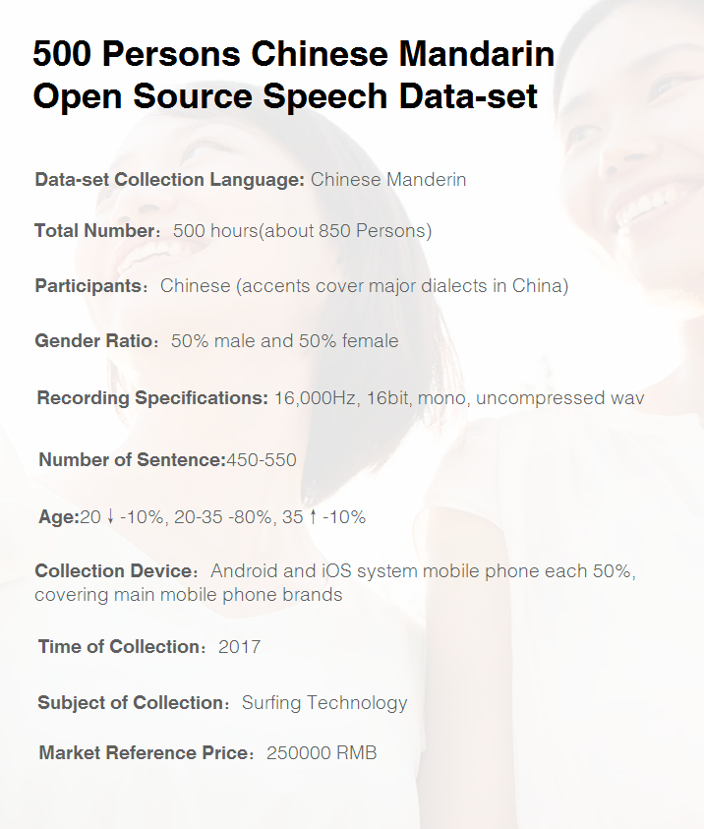
下两周主要工作：
（1）完善DCNN的网络结构，寻求最佳的拟合方式；
（2）由于网络结构在训练到28w左右的数据的时候，网络存在过拟合现象，以前的Dropout对于解决过拟合现象在开始训练的时候很明显，在训练中后期效果不明显，准备采用L1、L2正则化加以尝试；
（3）尝试我的模型结构，跟之前对比，并寻找新模型的最佳拟合点；
（4）争取在开学之前搭建完整的语音识别系统；
（5）继续看论文；

